Slide 1
Безопасное колесо -2023

Slide 2
1
2
3

Slide 3
Подземный переход
Спуск под землю

Slide 4
регулировщик
светофор

Slide 5
инспектор
пожарный
мчс

Slide 6
1
2
3

Slide 7
1
2
3

Slide 8
Что означает этот знак ?

Slide 12
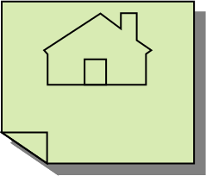
Вопрос 2
Вопрос 3
Вопрос 4
Вопрос 5
Вопрос 6
Вопрос 7
Вопрос 8
Вопрос 9
Вопрос 10

Slide 13
Молодец!
Вопрос 2
Вопрос 3
Вопрос 4
Вопрос 5
Вопрос 6
Вопрос 7
Вопрос 8
Вопрос 9
Вопрос 10

